Slide 1
Theory of Change: introductie voor NGO’s
Corina Dhaene (ACE Europe)

Slide 2
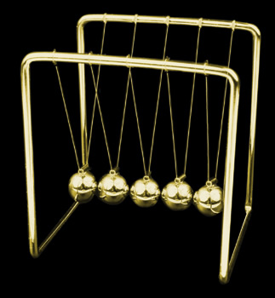
Hoe wij de wereld zien volgens onze planningsprocessen
Notes:
Development thinking predicated on linear processes of change:
New health centres in rural areas, trained nurses, available medical equipment & drugs lead to=>Increased accessibility, and hence =>Better health
Do we believe in this linearity?!

Slide 3
Plannen van verandering
(causale keten)
Visie
IMPACT
OUTCOMES
OUTPUTS
ACTIVITIES
INPUTS
Plan
Time
Bron: Ricardo.Wilson-Grau@inter.nl.net
Notes:
3

Slide 4
De realiteit echter …
OUTCOME
OUTPUT
Visie
OUTCOME
OUTPUT
OUTCOME
OUTCOME
ACTIVITY
OUTPUT
OUTCOME
OUTPUT
ACTIVITY
OUTCOME
INPUTS
OUTCOME
ACTIVITY
OUTPUT
INPUTS
ACTIVITY
Plan
INPUTS
INPUTS
Ricardo.Wilson-Grau@inter.nl.net
Notes:
…looks like this. You may have a plan for which you have obtained resources but as soon as you begin to implement it, the activities change and their outputs too. Some lead to outcomes and other do not. And outcomes emerge in the most unexpected places. So in these situations, one or more of the five types of Developmental Evaluation will be appropriate.
4

Slide 5


Slide 6
Agenda en aanpak
Wat, essentie, waarom, meerwaarde?
Hoe gebruikt in huidige context:
  GSK
  Programma
Theorie
Q&A financiën

Slide 7
Doelstellingen
Gedeeld begrip over ToC
Bijdragen tot visie over meerwaarde voor NGO programma’s
Bijdragen tot praktische toepassing die aansluit bij wat al bestaat
Bijdragen tot leerproces met sector en subsidiegever

Slide 8
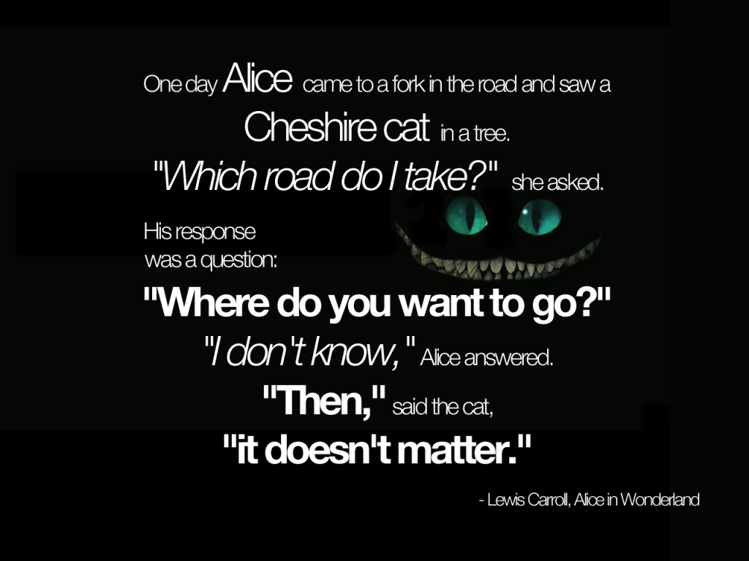

Slide 9
Wat is jullie ervaring?
Hoe betrokken geweest bij proces nieuwe DGD programma?
Wat vond je daarvan?
Wat heb je geleerd over de ToC?
Notes:
Geen consensus rond definities

Slide 10
Wat is een theory of change?
Een ToC:
geeft aan hoe een organisatie denkt dat verandering binnen een bepaalde context en een bepaalde sector (of andere eenheid) kan gebeuren;
expliciteert de link tussen de verschillende fasen van verandering;
maakt duidelijk waarom de organisatie denkt dat dit zo zal werken (hypothesen over causale relaties);
verduidelijkt waarop de organisatie zich baseert (welke overtuigingen, waarden, ervaringen, theoriën, wetenschappelijk onderzoek, enz) om dit aannemelijk te maken
Gaat uit van een actorenbenadering is een continu reflectieproces
Notes:
Geen consensus rond definities

Slide 11
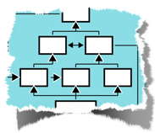
Definities
Een continue proces van reflectie dat onderzoekt wat verandering is en hoe het gebeurt (en wat het gevolg daarvan is voor de rol die wij spelen) en:
  Dat ertoe bijdraagt om een programma te situeren binnen een ruimere analyse van hoe verandering gebeurt;
  Dat gebaseerd is op leren over ontwikkeling;
  Dat onze visie op verandering expliciteert;
  Dat werkt vanuit systeemdenken en erkenning dat diverse factoren en actoren de verandering beïnvloeden
  Bron: Comic Relief, 2011

Slide 12
Hoe ziet een ToC er uit?
4 voorbeelden van een ToC:
  FLOW (Ministerie, beleid rond gender)
  Girl effect (programma in verschillende landen)
  Scholenwerking (DJAPO, deel van een programma)
  Concern Universal (organisatie niveau)
Grote diversiteit
Waar gaat de voorkeur naar?

Slide 13
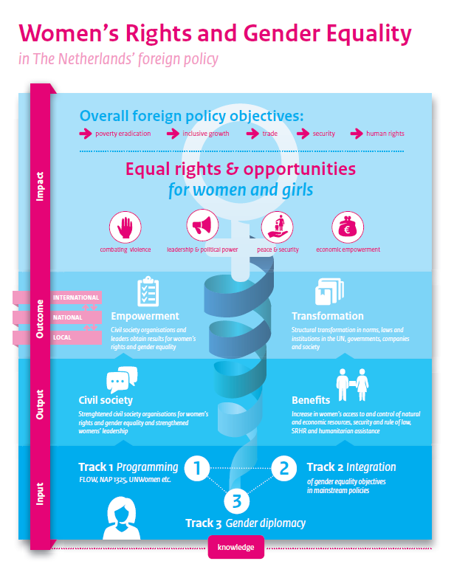

Slide 15
Girl effect
Girls and women visit doctor regularly
Medical staff treat all girls and women with quality care
Reproductive health issues are discussed among community members
Community and family encourage education and healthy lifestyle
Medical staff is encouraging women to visit doctor
Policy makers endorse supportive health, employment and education policies
Parents ensure that gender roles don’t interfere with education
Community members are aware on gender roles
Teachers are motivated and deliver quality education
Healthy and self-sufficient women that are members of their family and community in a equal and sustainable way
Schools and universities educate women in market based competencies
Girls go to school
Religious leaders cooperate with communities, parents, school-teachers
Communities prioritize and support women to continue working after marriage
Schools actively seek cooperation with private sector
Sphere of Control
Sphere of Influence
Sphere of Concern

Slide 16
leerlingen
oordeelkundig keuzes maken i.k.v. een verschuiving naar een duurzame samenleving
Zicht krijgen op:
oorzaak–gevolg
onderdeel-geheel
perspectieven
m.b.t. een DO-thema
kritisch denken
waardenkader
m.b.t. een DO-thema
creatief denken
m.b.t. een DO-thema
systeemdenken
filosoferen
creatief denken
16
17
People, Planet, Profit, Tijd & Ruimte
leer-kracht
stu-dent
do-cent
EDO-vaardigheden toepassen op DO-thema’s
Niveau 1
Een leerkracht past de VH toe op een DO-thema d.m.v. kant en klaar Djapo materiaal
Niveau 2
Een leerkracht past de VH toe op andere DO-thema’s (dan kant en klaar Djapo materiaal)
Niveau 3
Een leerkracht ontwikkelt zelf lessen/projecten o.b.v. de VH toegepast op een DO-thema
15
14
15
14
4
4
Niveau 0
Een leerkracht maakt op een toegankelijke manier kennis met een DO-thema en met een VH
en wordt toegeleid naar ander Djapo aanbod waarin een VH centraal staat.
6
13
Uitvinden
bv methode
Coaching
Coaching i/d klas
12
9
5
Gebruiken
bv kaartenset, wereldkaart
traject
1
1
4
10
11
Ontdekken
bv boekjes, theater
nascholing
4
1
1
8
9
Djapo
materiaal
workshop
1
2
3
5
7
Notes:
Uiteindelijke doel = leerlingen capaciteitsversterking
Bereiken we via leerkrachten, maar ook via studenten
Studenten bereiken we ook via docenten
Steden & gemeenten als intermediair
Waarom werken met tussenniveau? Doel = edo op duurzame en structurele manier integreren in (hoge)school
Hiervoor gebruiken we djapo aanbod: materiaal, nascholing, traject (zie verder)

Slide 17
Aannames (wat buiten controle van Djapo valt):
1 Contextfactoren (tijd, budget, W.O.-methode, …) hebben weinig invloed op het gebruik van Djapo materiaal.
2 Leerkrachten leren door te doen.
3 Leerkrachten leren door observatie en imitatie.
4 De individuele leerkracht heeft voldoende vrijheid om in zijn klas met de methode te werken.
5 De directie creëert ruimte.
6 De leerkracht is na een nascholing bereid om de vaardigheid toe te passen op kant en klaar Djapo materiaal en/of op ander DO-thema’s.
7 De leerkracht is na een coaching bereid om de vaardigheid toe te passen op andere DO-thema’s en/of om zelf lessen/projecten te ontwikkelen o.b.v. de vaardigheid toegepast op een DO-thema.
8 Leerkrachten hebben voldoende kennis over een ander DO-thema (dan kant en klaar Djapo materiaal) om de VH op toe te passen.
9 De VH toepassen op Djapo materiaal zorgt voor een succeservaring waardoor de bereidheid ontstaat om de VH toe te passen op andere DO-thema's (o.b.v. methode, nascholing of traject) of om zelf lessen/projecten te ontwikkelen (o.b.v. een traject). De VH toepassen op andere DO-thema's zorgt voor een succeservaring waardoor de bereidheid ontstaat om zelf lessen/projecten te ontwikkelen (o.b.v. een traject).
10 Als de leerkracht de vaardigheden toepast op een DO-thema,
krijgen leerlingen zicht op de oorzaken - gevolgen, onderdelen - geheel, perspectieven van dat DO-thema;
leren leerlingen kritisch denken en een waardenkader ontwikkelen over dat DO-thema;
leren leerlingen creatief denken over dat DO-thema.
11 De leerkracht past de vaardigheden effectief toe op een DO-thema.

Slide 18
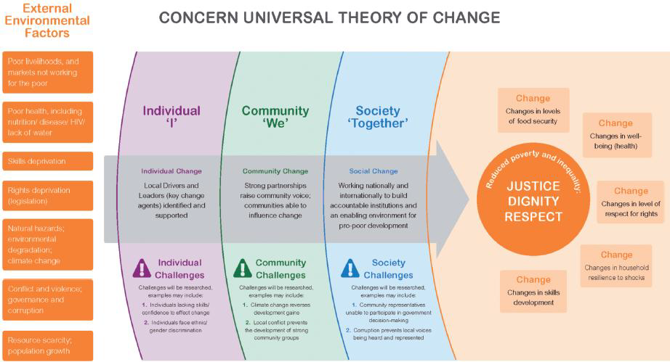

Slide 19

ToC – waarom?

Slide 20
TOC waarom?
KB
  Erkenning: geleerde lessen op vlak van veranderingstheorie (art. 11)
  GSK:
    Welke zijn de veranderingstheorieën voor elk weerhouden strategisch doel? (art. 13)
    Strategische dialoog: lessen uit de uitvoering voor de veranderingstheorieën (art. 15)
  Programmma: aantonen van resultaatsgericht benadering door (o.a.) een veranderingstheorie die schematisch toelicht hoe de verwachtte resultaten werkelijkheid zullen worden (art.18)
  Dus: verschillende toepassingen, belang leren
  Hoe: ?
Notes:
In KB wordt blijkbaar geen afzonderlijke contextanalyse meer gevraagd maar die moet deel uitmaken van de GSK.
Bij de hoe vraag: rekening houden met limieten, bijv. GSK geeft idee van NGO’s die actief zijn in een land maar meestal in andere regio’s.

Slide 21
ToC – daarom!
Zorgt voor meer realistische programma’s
Aanvaarden en integreren van complexiteit
Maakt eigen organisatie en 3-en bewust van aannames en waarden
  Is belangrijk voor samenwerking
Stuurt M&E aan op strategisch niveau (inclusief het formuleren van leervragen)

Slide 22
Hoe wordt ToC gebruikt?
Elke ToC is goed!?
Verschillende toepassingen:
  Instrument voor analyse en basis voor programmaformulering (was de originele opzet)
  Kritische bevraging (en onderbouwing) van bestaand logisch kader
  Als instrument om te plannen (agile approach to planning) en uit te voeren (inclusief indicatoren en plan voor monitoring en evaluatie)
    Antwoord op tekortkomingen van het logisch kader
  Reconstructie bij een evaluatie
Nog veel vragen
Notes:
Ja en nee: gecontextualiseerd, actorgericht, hypothesen over causale relaties!
Theory of change is used for many purposes.
Originally as an analytical tool to map the pathway to the desired change.
More and more as an instrument for planning, and framework of implementation.
Bij strategische oefening: kan ruimer gaan dan eigen programma, helpt om goed strategie te kiezen
Bij gebruik in functie van beheer: meestal beperkt tot eigen programma
Vragen:
1, we voeren een gelijkaardig programma uit in verschillende landen: werken we dan met 1 TOC, die we contextualiseren per land? (startpunt is dan niet de context maar wel de benadering van de organisatie)
2, we werken samen met een andere NGO (programmes communs): hebben we dan 1 TOC die wat algemeen blijft (zoals bijv. In een GSK het geval zou kunnen zijn) en waar we dan onze individuele ToC aanhangen?
3, … (idee van russische poppetjes)

Slide 23
ToC en Logisch Kader
LoKa | ToC
Gestandardiseerd instrument – weinig flexibiliteit | (nog) geen rigiditeit in het uitwerken van een ToC
Kan een weinig robuuste analyse camoufleren | Omdat het veranderingsproces moet geëxpliciteerd worden, is er een grotere garantie voor een robuuste analyse
Nogal mechanisch uitgebouwd – de definitie van sleutelbegrippen en hypothesen heeft weinig gewicht | De hypothesen en definities liggen aan de basis van de ToC en worden helemaal geïntegreerd
4 niveaus – vereenvoudigde voorstelling van een participatieve en diepgaande discussie / risico dat rijkdom van proces verloren gaat | Zoveel niveaus als nodig – de voorstelling kan de complexiteit expliciteren en het begrip vergroten
Er bestaat dikwijls een ‘missing middle’ tussen SO en AO– hoewel vele actoren daar nu oplossingen voor bedenken (gebruik van outputs, intermediaire outcomes, etc.) | Een ‘missing middle’ bestaat niet, want het is nodig om de mechanismes uit te leggen die de overgang van SO naar AO mogelijk maken
Dikwijls veeleer een ‘one shot’ dat zich makkelijk leent tot goed beheer en opvolging | Iteratief proces; de ToC ontwikkelt zich samen met de context – nagaan van veranderings- processen buiten de interventierealiteit
  Bron: ADE/SR 2016
Notes:
lockframe

Slide 24
Logisch kader
Hypothesen over externe factoren
Strategie
Indicatoren
Bronnen van verificatie
Algemene DS
Specifieke DS
Resultaten
Activiteiten en middelen
Notes:
Resultaten ook output / outcome
In principe
1 specifieke doelstelling en diverse algemene doelstellingen

Slide 25
ToC en Loka: niet hetzelfde
Hypothesen over relaties tussen veranderingen
Hypothesen over externe factoren
Strategie
Indicatoren
Bronnen van verificatie
Gewenste situatie
verandering
verandering
verandering
verandering
verandering
verandering
Hypotheses facteurs internes
Activiteiten en middelen
Activiteiten en middelen
Notes:
Resultaten ook output / outcome
In principe
1 specifieke doelstelling en diverse algemene doelstellingen

Slide 26
ToC en Logisch Kader
Is er een plaats voor LoKa en ToC in éénzelfde aanpak?
Elk goed LoKa bevat een ToC
  ... maar die ToC is er niet steeds helemaal in geëxpliciteerd (men « verliest » bepaalde elementen in het LoKa)
  de ToC kan helpen om de verandering van outputs naar impacts nader de verklaren
Complementaire instrumenten?
  De rigiditeit van het LoKa laat niet toe een complexe realiteit voor te stellen >< ToCs kunnen moeilijk leesbaar zijn
  Gevaar van verwarring als bij gelijktijdig gebruik de rol van elk instrument onduidelijk is
    ToC – veeleer voor strategische reflectie en analyse
    LoKa– eerder voor beheer en opvolging
  Bron: ADE/SR 2016

Slide 27
ToC als een proces van reflectie over:
ToC
Context
Eigen bijdrage (sphere of control/influence)
Gewenste situatie
Hypothesen
Actoren
Multi-actor samenwerking
De weg(en) naar verandering
Risico’s
Dat uitmondt in een product:
Visualisatie en narratief
Notes:
- Maar belangrijk om te signaleren dat grote verschillen zijn in hoe orgs ToC toepassen
In veel gevallen lijken deze 7 elementen terug te komen (deels eigen interpretatie):
multi-actor samenwerking (binnen een open-systeem perspectief)
assumpties: gelinkt met de beruchte 4de kolom in het logisch kader, maar hier veel centralere rol, we draaien de logica om – uitleggen dat wij rekening houden met drie soorten hypothesen
grondige analyses van de context + ‘evidence’ binnen brenge
actoren centraal stellen, veel logische kaders zitten teveel in het luchtledige
projecten niet meer zien als het centrum van het universum: denken in termen van sfeer van controle, invloed, interesse (rimpel model)
multiple pathways of change: TOCs(!)
sterke visuele voorstelling en narratieveb eschrijving

Slide 28
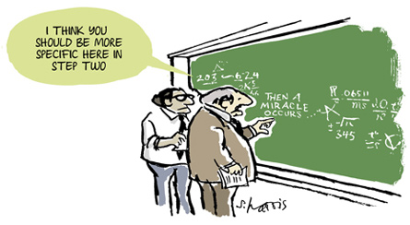

Slide 29
Reflectie over weg(en) naar verandering
Werk de verschillende veranderingen en noodzakelijke ‘pathways’ uit om het lange termijn doel te bereiken
Hulpvragen:
  Denk: om daar te raken, wat moet er veranderen, wat zou er dan kunnen gebeuren?
  Denk vanuit een actorperspectief
  Link de veranderingen met elkaar (wat is de weg die verandering zou kunnen volgen?)
  Probeer weg te gaan van lineair denken
Notes:
Je kan ook denken so-what: als ik die doe, wat is dan het gevolg

Slide 30
Reflectie over eigen bijdrage
Hulpvragen:
  Bekijk alle pathways/wegen naar verandering
  Bepaal de korte en lange termjin veranderingen waaraan jij kan bijdragen: wat is haalbaar?
  Waarop kan jij invloed uitoefenen: wat is haalbaar?
  Houd rekening met:
    Je expertise, je doelgroep, je capaciteit, je prioriteiten
    De ‘readiness’ van actoren
    De prioriteiten van anderen
Notes:
Instructie voor case Burkina: kies 3 verschillende NGO’s uit

Slide 31
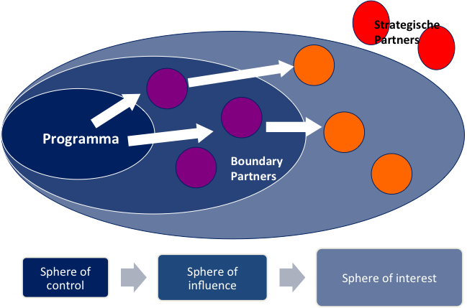
Outcome mapping
Stakeholders/
begunstigden

Slide 32
Reflectie over hypothesen rond (causale) relaties
Hulpvragen:
  Welke gedachtengang zit achter de links tussen veranderingen (hoe werkt de verandering?)
  Waarom denk je dat verandering zal gebeuren? (noteer je hypothese)
  Onderbouw je hypothese: wat maakt je hypothese aannemelijk (onderzoek, evidence, een overtuiging, waarden, …)?
  Check of je de weg naar verandering wilt aanpassen

Slide 33
Hypothesen en onderbouwing, voorbeeld lobby en advocacy
Hoe gebeurt politieke verandering?
  Large leaps (Baumgartner, Jones)
  Coalition theory (Sabatier, Jenkins-Smith)
  Policy windows (Kingdon)
  Power Elites Theory (Mills)
  Grassroots or community organisation theory (Alinsky, Biklen)
  Linear policy development processes

Slide 34
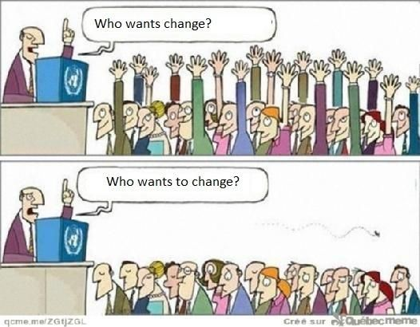
Notes:
Aandacht voor actoren, hun capaciteit en hun power

Slide 35
Enkele bedenkingen
Het product (schematische voorstelling) is geen doel op zich
Een beter begrip krijgen van processen van verandering, de betrokken actoren en het engagement om je ToC op te volgen is belangrijker dan het formuleren van een perfecte strategie
Vertrek van de hypothese dat je het fout hebt (toch om de oefening te beginnen)
Verwelkom onzekerheid en complexiteit

Slide 36
Afronding en einde
Verklaring van termen | De ToC van een NGO programma
Gewenste situatie | Dit is de lange termijn doelselling die een goed beeld geeft van de impact die wordt nagestreefd voor de eindbegunstigden van het programma en waartoe de NGO kan bijdragen
Pathway of change | Het proces van verandering: om een bepaalde gewenste situatie te bereiken zijn er verschillende veranderingen nodig op korte en middenlange termijn) die onderling op elkaar inwerken. Het overzicht van die veranderingen en de relaties tussen de veranderingen verduidelijken hoe de NGO denkt dat de gewenste situatie gerealiseerd kan worden
Veranderingen | Alle veranderingen die voortkomen uit de activiteiten van de NGO of erdoor beïnvloed worden, kunnen beschouwd worden als resultaten. Die resultaten kunnen zich situeren op verschillende niveaus in de resultatenketen
Inputs | Activiteiten en middelen die de NGO inzet om het veranderingsproces te ondersteunen
Actoren | Alle groepen/instellingen (inclusief begunstigden en/of doelgroepen en partners) die een rol spelen in processen van verandering
Hypothesen over interne factoren | Veronderstellingen over factoren die verbonden zijn aan de uitvoering door de NGO (en partners)
Hypothesen over causale relaties | Veronderstellingen over oorzaak-gevolg relaties en andere verbanden tussen veranderingen die verduidelijken waarom de NGO denkt dat de verandering zal gebeuren zoals gepland. Deze kunnen berusten op ervaring/theorieën/evaluaties/onderzoek, … of kunnen mogelijk (nog) niet onderbouwd worden
Hypothesen over externe factoren | Veronderstellingen over externe factoren die het proces van verandering kunnen beïnvloeden (negatief of positief). De reflectie over deze factoren is gekend binnen het logisch kader en geeft aanleiding tot het identificeren van risico’s

